Slide 1
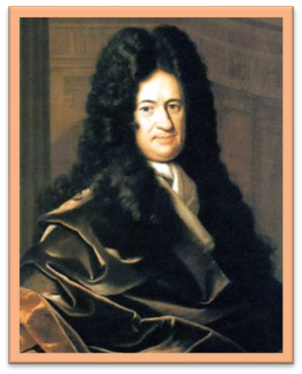
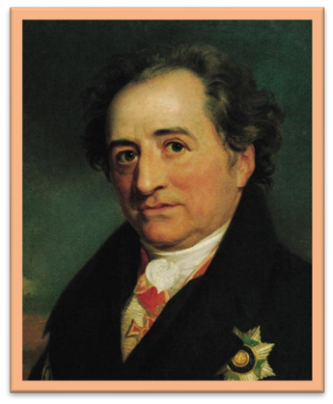
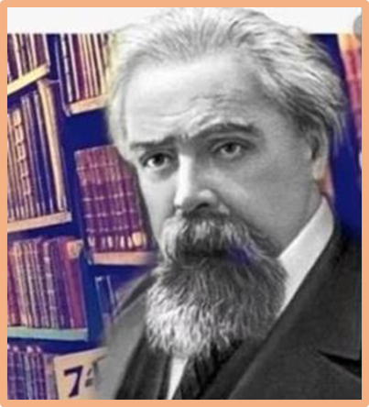
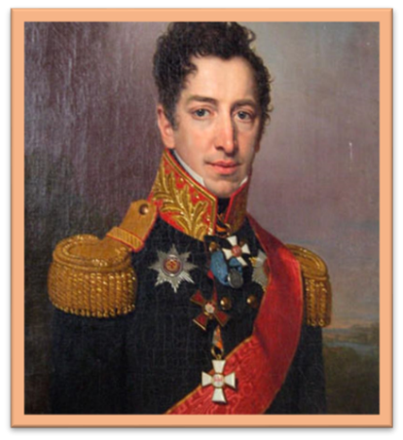
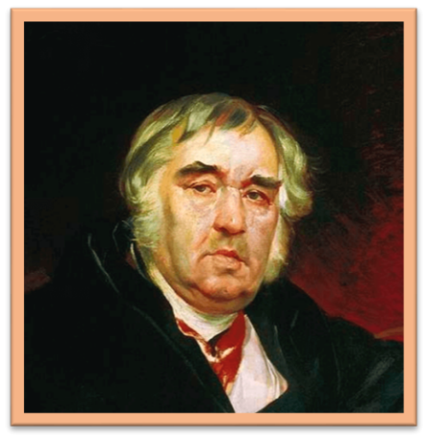
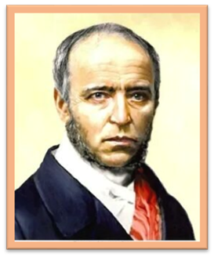
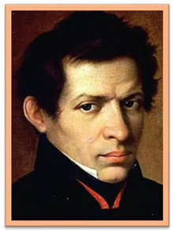
Знаменитые библиотекари

Slide 2
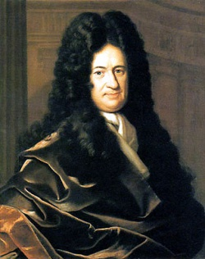
Готфрид Вильгельм Лейбниц (1646 –1716)
Немецкий философ, математик, физик и изобретатель, юрист, историк, языковед, астролог.
В 1676 г. по приглашению герцога брауншвейг-люнебургского и ганноверского Иоанна-Фридриха Лейбниц занял должность придворного советника и библиотекаря в Ганновере.
« Есть хорошие подарки, есть плохие, а есть…книга»

Slide 3
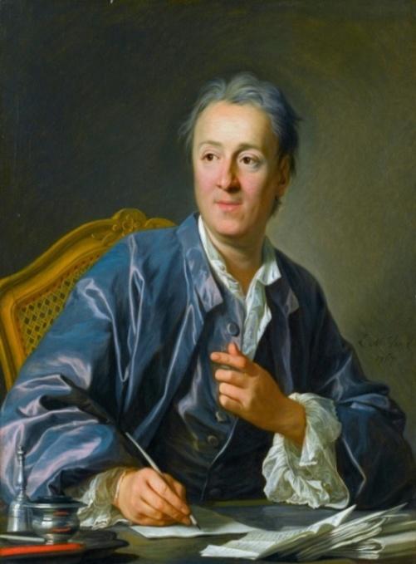
Дени Дидро (1713-1784)
Французский писатель, философ-просветитель и драматург был личным библиотекарем российской императрицы Екатерины II.
«Люди перестают мыслить, когда перестают читать»

Slide 4
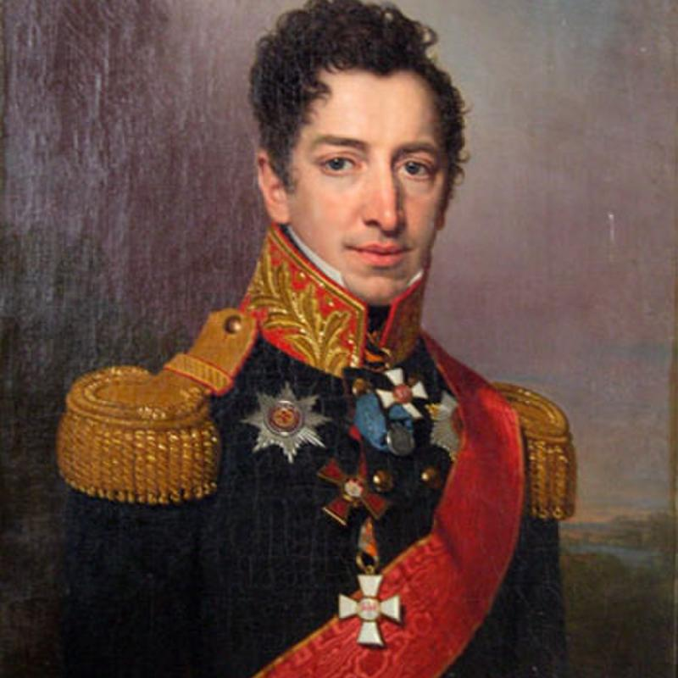
Харитон Андреевич Чеботарев (1746–1815)
Харитон Андреевич Чеботарев был профессором истории и первым избранным ректором Московского университета. Он начал свою карьеру в университете с работы в библиотеке, где впоследствии стал хранителем фондов, а затем — заведующим. К моменту избрания на должность ректора, Чеботарев имел 37-летний стаж библиотечной работы.
«Слово о способах и путях, ведущих к просвещению» (1779 г.) — советы для учащихся

Slide 5
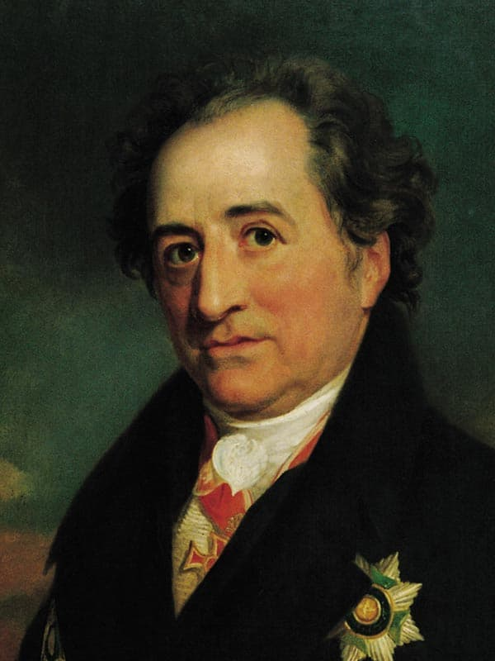
Иоганн Вольфганг Гёте (1749-1832)
Великий немецкий поэт, мыслитель и государственный деятель с 1797 г. курировал Веймарскую библиотеку. Он наладил строгий учет фондов, завел инвентарную книгу новых поступлений, провел ревизию, ввел новые правила пользования библиотекой. По его распоряжению были разработаны карточные каталоги.
« Каждый день следует прослушать хоть одну песенку, посмотреть на хорошую картину и, если возможно, прочитать хоть какое-нибудь мудрое изречение»

Slide 6
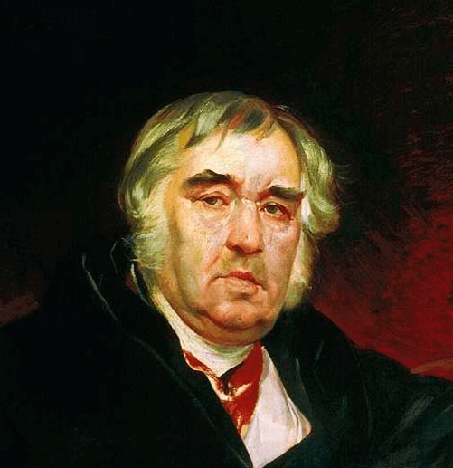
Иван Андреевич Крылов (1769–1844)
Известный русский баснописец 29 лет прослужил в Императорской Публичной библиотеке, сначала библиотекарем, потом заведующим Русским отделением библиотеки.
« Если голова пуста, то голове ума не придадут места»

Slide 7
Востоков Александр Христофорович (1781-1864)
Филолог-славист, поэт, палеограф, археограф. Работал сотрудником Публичной Библиотеки Санкт-Петербурга с 1815 по 1844 г., а также старшим библиотекарем Румянцевского музея.
« Терпением стяжай науку, которой ты себя обрек»

Slide 8
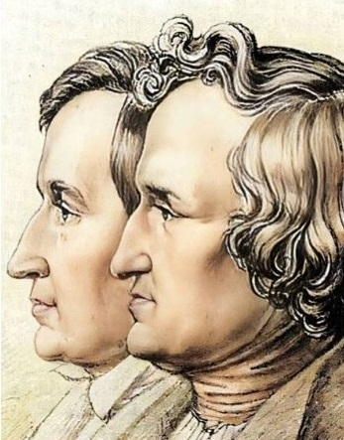
Якоб Людвиг Карл Гримм (1785-1863)
Вильгельм Карл Гримм (1786-1859)
Немецкие лингвисты и исследователи немецкой народной культуры.
Якоб Гримм проработал в библиотеках более 30 лет, совмещая эту работу с исследовательской и преподавательской. Его брат Вильгельм также поступил туда, сначала младшим библиотекарем, а в 1831 году был назначен экстраординарным профессором, сохранив должность библиотекаря.
«Иди, мой друг, всегда иди дорогою добра»

Slide 9
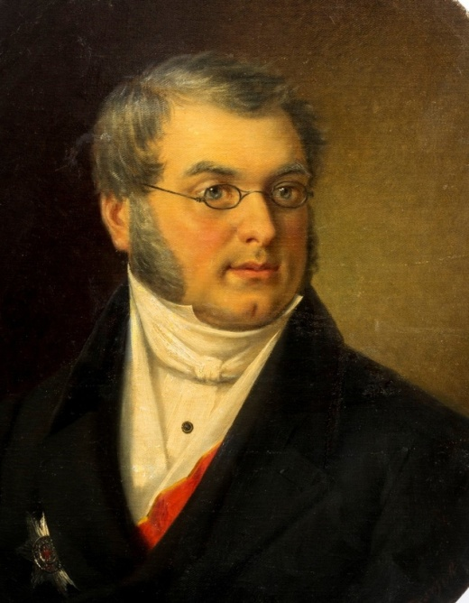
Михаил Николаевич Загоскин (1789-1852)
Русский писатель, драматург, автор исторических романов. В 1817 году был определен почетным библиотекарем в императорскую Публичную библиотеку. Принимал деятельное участие в приведении библиотеки в порядок, в составлении каталога русских книг, за что через два года был награжден орденом Анны 3-й степени.
« О, как недостаточен, как бессилен язык человеческий для выражения высоких чувств души…»

Slide 10
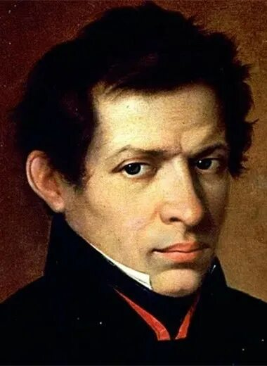
Николай Иванович Лобачевский (1792–1856)
Математик, деятель университетского образования и народного просвещения. Был ректором Казанского университета и одновременно библиотекарем. Университетские деловые бумаги он подписывал: ректор-библиотекарь Лобачевский. Он пополнил библиотеку новейшими научными изданиями на разных языках, ввёл строгие правила сохранности фонда, открыл библиотеку университета для посторонних читателей.
По выражению Н. П. Загоскина, Лобачевский был «великим строителем» Казанского университета

Slide 11
Антон Антонович Дельвиг (1798-1831)
Выдающийся русский поэт-романтик, критик и издатель начала XIX века. Выпускник Царскосельского лицея (1817), друг А.С. Пушкина. С 1820 года работал в Императорской Публичной библиотеке, с 1821 - помощник библиотекаря под руководством И.А. Крылова. Передал библиотеке часть личной книжной коллекции.
« Гармония стихов Виргилия, Расина, Шиллера, Жуковского и Пушкина есть, так сказать, тело, в котором рождаются поэтические чувства и мысли.»

Slide 12
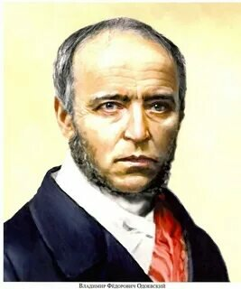
Владимир Федорович Одоевский (1803-1869)
Российский писатель, философ, композитор, музыкальный теоретик и изобретатель, внёсший значительный вклад в развитие Румянцевского музея, где работал помощником директора и заведующим более 15 лет. Его усилия были направлены на обновление помещений, комплектование фондов, создание каталогов и организацию обслуживания читателей.
«Чтение — зеркало; наблюдение — самый предмет; чтение первый шаг
к подражанию; наблюдение верный путь к созиданию»

Slide 13
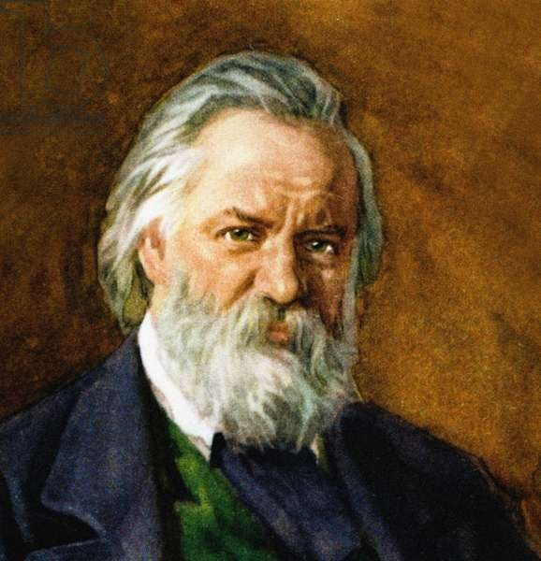
Александр Иванович Герцен (1812-1870)
Русский писатель. Александр Иванович Герцен принял должность библиотекаря в Вятке в 1837 году в период отбывания ссылки. Александр Иванович утверждал, что «публичная библиотека — это открытый стол идей, за который приглашен каждый, за которым каждый найдет пищу, которую он ищет»
« Надо уважать книгу, надо с почтением входить в этот храм мысли»

Slide 14
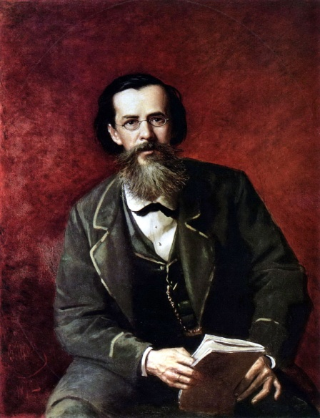
Аполлон Николаевич Майков (1821-1897)
Русский поэт, член-корреспондент Петербургской академии наук (1853). В 1844 году по возвращении из Петербурга А.Н. Майков занял место помощника библиотекаря при Румянцевском музее. В 1852 г. перешел на службу в Комитет иностранной цензуры, в котором проработал около сорока пяти лет, сначала в должности цензора, а впоследствии и председателя Комитета.
« Мудрец отличен от глупца тем, что мыслит до конца»

Slide 15
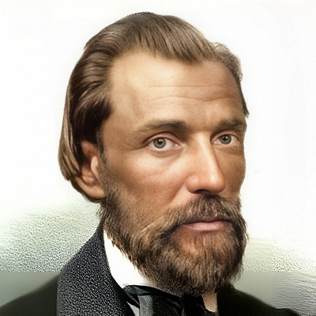
Иван Саввич Никитин (1824-1861)
Русский поэт. В 1859 году в центре Воронежа открыл книжный магазин с библиотекой читальней, который быстро стал одним из центров культурной жизни города. Благодаря ему газеты и журналы поступали в Воронеж в течение одной недели после их выхода из печати. В этой библиотеке литература для чтения выдавалась беднякам бесплатно.

Slide 16
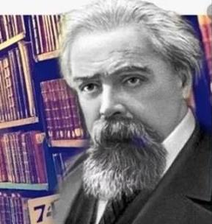
Николай Александрович Рубакин (1862-1946)
русский библиограф, книговед, популяризатор науки и писатель, общественный деятель.
Развил теорию самообразования, составил одно из первых систематических руководств по библиографии, издательскому и библиотечному делу в России. Создатель библиопсихологии — науки о восприятии текста.
Литературное и научное наследие Рубакина огромно: 280 книг и брошюр, свыше 350 журнальных публикаций.

Slide 17
Иван Алексеевич Бунин (1870-1953)
Выдающийся русский писатель и поэт, который стал первым русским лауреатом Нобелевской премии по литературе в 1933 году.
Провел много лет жизни в эмиграции, став одним из главных писателей русского зарубежья. Живя в 1891 году в Полтаве работал библиотекарем земской управы.
«Человека делают счастливым три вещи: любовь, интересная работа и возможность путешествовать…»

Slide 18
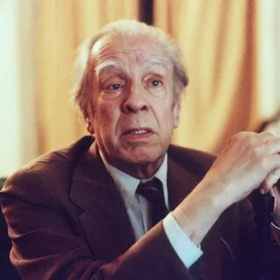
Хорхе Луис Борхес (1899-1986)
Аргентинский прозаик, поэт и публицист. На протяжении 27 лет был библиотекарем. Из них 9 лет служил в муниципальной библиотеке на окраине Буэнос-Айреса, где занимался классификацией библиотечных фондов.
«Литература неисчерпаема по той достаточной и простой причине, что неисчерпаема ни одна книга»

Slide 19
О библиотеке и библиотекарях
Борис Пастернак: «Быть поэтом — значит видеть прошлое и будущее в настоящем, а быть библиотекарем — уметь найти нужное в этом прошлом и будущем».
Эрнест Хемингуэй: «Книги — это тихие друзья, которые ждут, когда ты откроешь их душу. А библиотекари — хранители этих душ».
Хорхе Луис Борхес: «Библиотека – это вселенная, вмещающая в себя все возможные книги».
Рэй Брэдбери: «Без библиотек нет культуры, нет истории, нет будущего».
Стивен Кинг: «Библиотека – это безопасное убежище, где можно найти утешение и вдохновение».
Иосиф Бродский: «Библиотека – это лекарство от невежества и узости мышления».

Slide 20
Известных библиотекарей всех времен и народов объединяли глубокая любовь к книгам и стремление к просвещению и просветительству.
Их деятельность сыграла ключевую роль в сохранении и распространении знаний, наглядно продемонстрировав, что профессия библиотекаря является жизненно необходимой для общественного прогресса.
«Память о замечательной книге навсегда связана в нашей душе с воспоминаниями о человеке, который снял её для нас с книжной полки и, многообещающе улыбаясь, сказал: «Прочтите, не пожалеете!» С.Я. Маршак

